Slide 1


Slide 2

Зміни до положень Закону для громадян України у зв'язку зі збройним конфліктом на території цієї країни
Познань, 09 липня 2024 року

Slide 3


Продовження легального перебування до 30 вересня 2025 року
Кого це стосується?
Громадян України
Одного з подружжя громадянина України, який має інше громадянство
Дітей громадян України, які мають інше громадянство
Дітей громадян України, які мають інше громадянство і які прибули до Польщі в період з 24 лютого 2022 року у зв’язку з бойовими діями, що ведуться на території України
Ці особи мають тимчасовий захист і перебувають у Польщі легально.
Їм не потрібно подавати жодних заяв, щоб легалізувати своє перебування.

Slide 4
Зміна терміну подачі заяви з метою отримання номера PESEL
Заяву на отримання номера PESEL необхідно подати одразу після прибуття до Польщі (раніше це було 30 днів).
Інші зміни щодо присвоєння номера PESEL:
зниження віку сканування відбитків пальців (з 12 до 6 років)
підтвердження особи лише за дійсним проїзним документом
зобов’язання підтвердити свою особу протягом 60 днів з дати видачі проїзного документа, якщо номер PESEL було присвоєно на підставі документа, відмінного від дійсного проїзного документа

Slide 5
Продовження терміну дії документів та легальності перебування громадян України
Тип документа | Строк продовження в силу закону
Національна віза | До 30 вересня 2025 року, якщо закінчення терміну дії документа припадає на 24 лютого 2022 року.
Дозвіл на тимчасове перебування
Посвідка на перебування
Польський документ, що посвідчує особу
Документ „Згода на толерантне перебування”
Безвізовий режим | Перебування визнано легальним до 30 вересня2025 року, якщо останній день допустимого терміну перебування припадає на 24 лютого 2022 року.
Шенгенська віза видана Польщею
Віза, що видана іншою країною Шенгенської зони
Інший документ, ща дає право на перебування, виданий іншою країною Шенгенської зони

Slide 6
Продовження терміну дії документів та легальності перебування громадян України
не вимагає будь-яких формальностей
документи не треби міняти – продовження строку дії виникає з положень Закону
продовжені документи НЕ дозволяють вам перетинати кордон
Крім того, було продовжено:
терміни виїзду громадян України з території Польщі
(наприклад, після отримання негативного рішення)
терміни добровільного повернення (на даний момент терміни добровільного виїзду) зазначені в рішеннях, виданих громадянам України про зобов'язання іноземців повернутися

Slide 7
Що ще було продовжено до 30 вересня 2025 року:
Надання субсидіарного дозволу громадянам України у разі невиконання умов для надання дозволу на тимчасове перебування
  Дозвіл видається на 1 рік або півроку (дозволів, зазначених у ст. 181 абз. 1 або ст. 185а Закону «Про іноземців»)
  Це не застосовується у випадках, коли:
    Дані іноземця внесено до списку небажаних осіб або
    Дані іноземця внесено до Шенгенської інформаційної системи з метою відмови у в’їзді або
    Перебування іноземця становить загрозу обороні чи безпеці держави або охороні громадської безпеки та порядку, або
    Іноземець подав заяву з неправдивими персональними даними чи неправдивою інформацією або додав документи, що містять такі дані або інформацію, або він дав неправдиві свідчення чи приховав правду, або підробив або переробив документ з метою використання його як автентичний чи використав такий документ як автентичний
    Він уклав шлюб в обхід норм щодо легалізації перебування
    Преференційні правила ведення бізнесу громадянами України, якщо вони ведуть бізнес на підставі запису в CEIDG

Slide 8
Легальна праця громадян України
Громадянин України маю право працювати, якщо:
Перебуває легально або його перебування вважається легальним відповідно до положень спеціального Закону,
та
Роботодавець повідомить про доручення роботи через сторінку praca.gov.pl протягом 7 днів від початку роботи (раніше це було 14 днів).
та
Умови виконаної роботи відповідають умовам, що зазначені в повідомленні:
тривалість робочого часу не менша або кількість годин не менша від зазначеної в повідомленні
  отримання заробітної плати в розмірі не нижчому від зазначеного в повідомленні або визначеного у розмірі, зазначеному в повідомленні, пропорційно збільшеному у разі збільшення тривалості робочого часу або кількості робочих годин;

Slide 9
Легальна праця громадян України
Роботодавець подає повідомлення повторно протягом 7 днів, якщо змінилися умови праці, зазначені в повідомленні:
змінився вид договору або
змінилася посада або вид виконуваної роботи, або
скорочено робочий час або кількість робочих годин або
зменшено місячну або погодинну оплату праці.

Slide 10
Легальна праця громадян України
Обов’язок повідомляти не поширюється на громадян України, які можуть виконувати роботу без дозволу (згідно зі ст. 87 Закону «Про сприяння працевлаштуванню та інститути ринку праці»), наприклад, на власників дозволу на постійне проживання або дозволу на перебування довгострокового резидента ЄС.
Тимчасове перебування та робота і повідомлення
Іноземець зобов'язаний повідомити роботодавця про отримання рішення про тимчасове перебування та роботу протягом 7 днів з моменту його вручення.
Якщо іноземець почав працювати до отримання дозволу на тимчасове перебування та роботу (наприклад, на підставі попереднього дозволу на тимчасове перебування) і має намір продовжувати працювати у того ж роботодавця на тих самих умовах, роботодавець подає повідомлення протягом 7 днів після отримання інформації від іноземця.

Slide 11
Можливість подати заяву на тимчасове перебування для осіб, що мають PESEL зі статусом UKR
Іноземці, що мають PESEL зі статусом UKR можуть подавати заяви на наступні види тимчасового перебування:
Тимчасове перебування та робота (ст. 114 Закону «Про іноземців»)
Тимчасове перебування з метою виконування праці для висококваліфікованих фахівців (ст. 127 Закону «Про іноземців»)
Тимчасове перебування з метою ведення господарської діяльності (ст. 142 Закону «Про іноземців»)
Тимчасове перебування для члена сім'ї громадянина Польщі (ст. 158 Закону «Про іноземців»)
Тимчасове перебування для возз'єднання з сімєю (ст. 159 Закону «Про іноземців»)
Рішення є необов’язковим і адресоване особам, які почуваються впевнено в Польщі, адже отримання дозволу означає відмову від використання тимчасового захисту.

Slide 12
Можливість подати заяву на тимчасове перебування для осіб, що мають PESEL зі статусом UKR
Подача заяви НЕ ВИМАГАЄ особистої явки в управлінні!
Детальніше про умови отримання дозволу та документи, які необхідно подати, можна знайти на нашому сайті: https://migrant.poznan.uw.gov.pl/uk/procedury/tymchasove-perebuvannya-dlya-osib-yaki-mayut-pesel-zi-statusom-ukr
Дозвіл для членів сім'ї - згідно з визначенням (ст.159 абз.3 Закону «Про іноземців»), членом сім'ї є лише неповнолітня дитина або один з подружжя.
→тільки такі особи зможуть отримати дозвіл після виконання умов.
  Інші особи, що мають PESEL зі статусом UKR - наприклад, дорослі діти, які приєднуються до батьків, батьки, які приєднуються до своїх дітей, не можуть подати заяву на такий дозвіл.

Slide 13
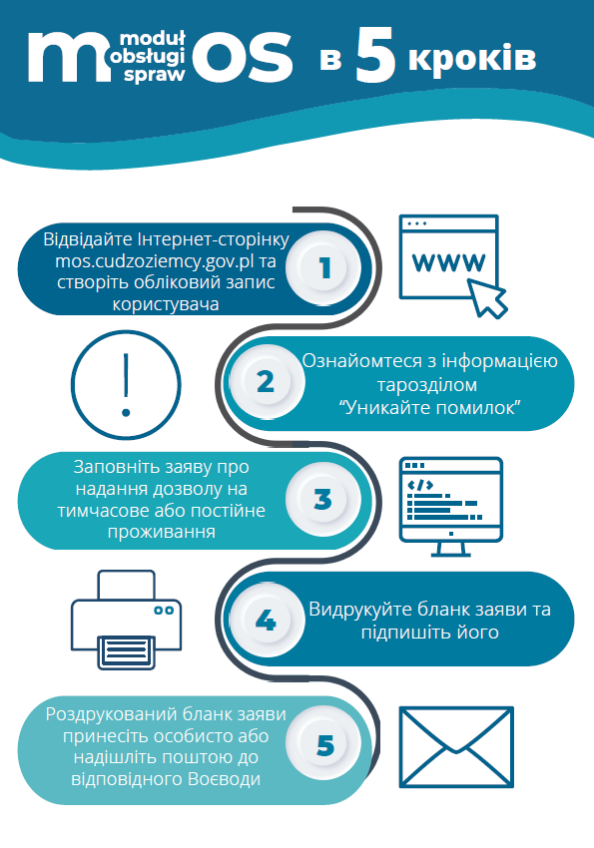

Slide 14
Посвідка на перебування для осіб, які користуються тимчасовим захистом
Новий шлях для подальшої легалізації перебування громадян України під тимчасовим захистом.
Отримати посвідку на перебування на 3 роки можна буде особам, які відповідають таким умовам:
Мають статус UKR 04.03.2024 р. та
Мають статус UKR в день подання заяви на отримання посвідки на перебування та
Мають безперервний статус UKR не менше 365 днів

Slide 15
Посвідка на перебування для осіб, які користуються тимчасовим захистом
Запуск сервісу запланований на наступний рік
Про точну дату буде повідомлено в окремому оголошенні.
Це буде можливо лише в електронному вигляді
Умовою для отримання такого дозволу будуть повні дані в реєстрі PESEL

Slide 16


https://migrant. poznan.uw.gov.pl
Контактна форма WSC KONTAKT https://wuwpoznan.atlassian.net/servicedesk/customer/portal/12
Гаряча лінія +48 61 850 87 77
Інформаційні пункти в Познані та представництвах управління

Slide 17
Дякуємо за увагу!

